Slide 1
ЦЕНТР ПЕРЕДОВЫХ ТЕХНОЛОГИЙ ДИАБЕТ
Проектная команда
Лисковец Наталья
Щерба Ольга

Slide 2
ЦЕЛЬ ПРОЕКТА
ПРОФИЛАКТИКА РИСКА ЗАБОЛЕВАЕМОСТИ ДИАБЕТОМ
ПОВЫШЕНИЕ УРОВНЯ ОСВЕДОМЛЕННОСТИ
ОБРАЗОВАНИЕ ДЛЯ ПАЦИЕНТОВ И ИХ ВРАЧЕЙ
СНИЖЕНИЕ УРОВНЯ ИНВАЛИДИЦИИ В РЕГИОНЕ

Slide 3
ЗАДАЧА ПРОЕКТА
ГЛАВНОЕ СТРЕМЛЕНИЕ ОРГАНИЗАТОРОВ
ПРОЕКТА «ЦЕНТР ПЕРЕДОВЫХ ТЕХНОЛОГИЙ ДИАБЕТ»
ЧТО БЫ ПАЦИЕНТЫ МОГЛИ ПОЛУЧИТЬ НЕОБХОДИМЫЕ
ПЕРСОНИФИЦИРОВАННЫЕ МЕДИЦИНСКИЕ УСЛУГИ
В ОДНОМ МЕСТЕ,
ЗА САМЫЕ КОРОТКИЕ СРОКИ

Slide 4
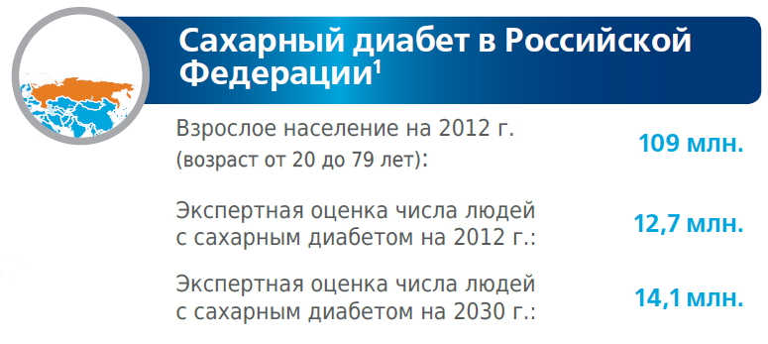
АКТУАЛЬНОСТЬ ПРОБЛЕМЫ
ПО СОСТОЯНИЮ НА 2012 ГОД
ИСТИННАЯ РАСПРОСТРАНЁННОСТЬ СД 2 ТИПА ПРЕВЫШАЕТ РЕГИСТРИРУЕМУЮ В 2-3 РАЗА

Slide 5
АКТУАЛЬНОСТЬ ПРОБЛЕМЫ

Slide 6
Снижение затрат на лечение осложнений сахарного диабета
ЗНАЧИМОСТЬ ПРОЕКТА ДЛЯ КЕМЕРОВСКОЙ ОБЛАСТИ
4 –
3 –
2 –
1 –
0 –
3.5
2.0
Снижение затрат (n раз)
1.7
СД без
Ослож.
МИКРО-
ангиопатии
МАКРО-
ангиопатии
МИКРО-
+
МАКРО
ангиопатии
ESC and EASD Guidelines. Guidelines on diabetes, pre-diabetes, and cardiovascular diseases. The Task Force on Diabetes and Cardiovascular Diseases of the European Society of Cardiology (ESC) and of the European Association for the Study of Diabetes (EASD)
L. Ryde´n,, E. Standl, M. Bartnik, G. Van den Berghe, et al. European Heart Journal, 2007, V.28. p. 2 - 57

Slide 7
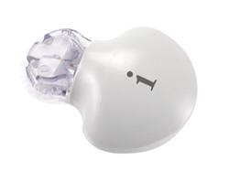
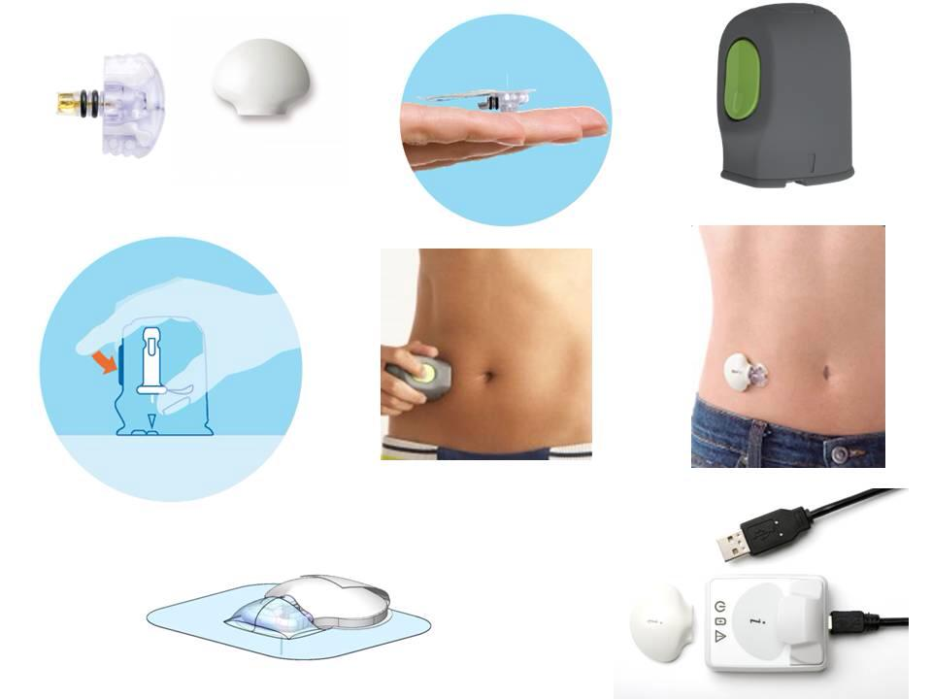
НАПРАВЛЕНИЯ ДЕЯТЕЛЬНОСТИ
УСТАНОВКА СИСТЕМ КРУГЛОСУТОЧНОГО МОНИТОРИНГА УРОВНЯ ГЛЮКОЗЫ В КРОВИ iPro2 (для ретроспективного анализа);

Slide 8
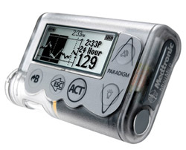
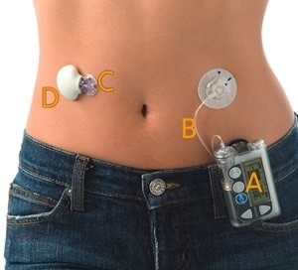
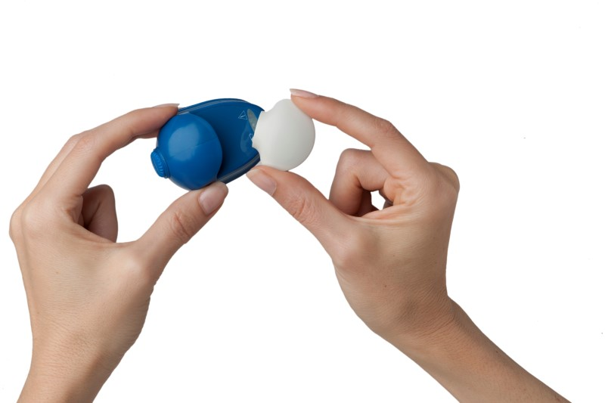
НАПРАВЛЕНИЯ ДЕЯТЕЛЬНОСТИ
РЕАЛИЗАЦИЯ СИСТЕМ НЕПРИРЫВНОГО АВТОМАТИЧЕСКОГО ПОДКОЖНОГО ВВЕДЕНИЯ ИНСУЛИНА (ИНСУЛИНОВЫХ ПОМП), В ТОМ ЧИСЛЕ С НЕПРИРЫВНЫМ МОНИТОРИНГОМ
(для самостоятельного контроля диабета пациентом);
А – инсулиновая помпа
В – катетер
С – сенсор
D - трансмиттер

Slide 9
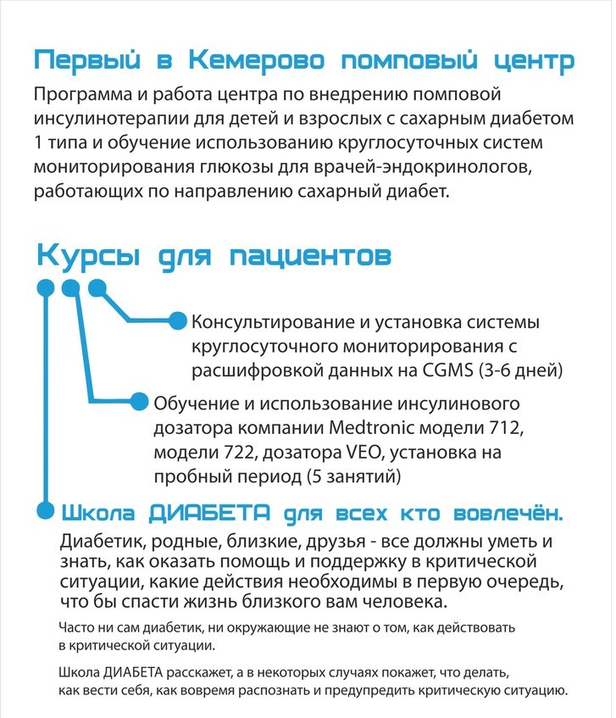
НАПРАВЛЕНИЯ ДЕЯТЕЛЬНОСТИ
КУРСЫ ДЛЯ ПАЦИЕНТОВ И «ОТКРЫТАЯ ШКОЛА ДИАБЕТА» Школа самоконтроля
ОТКРЫТАЯ ШКОЛА ДИАБЕТА
ДЛЯ ДЕТЕЙ И ИХ РОДИТЕЛЕЙ
ВЗРОСЛЫХ И ЧЛЕНОВ ИХ СЕМЕЙ,
А ТАК ЖЕ НАСТОЯЩИХ ДРУЗЕЙ

Slide 10
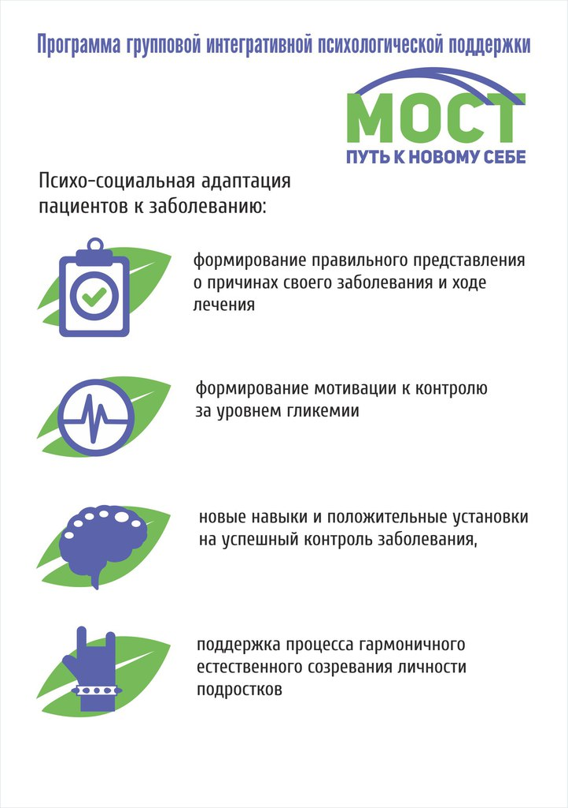
НАПРАВЛЕНИЯ ДЕЯТЕЛЬНОСТИ
ПСИХОЛОГИЧЕСКАЯ ПОМОЩЬ ПОДРОСТКАМ С ДИАБЕТОМ В ПРЕОДОЛЕНИИ ДИСТРЕССА НА ФОНЕ ЗАБОЛЕВАНИЯ

Slide 11
КОНСУЛЬТАЦИИ СПЕЦИАЛИСТОВ ЭНДОКРИНОЛОГИЧЕСКОГО ПРОФИЛЯ И СМЕЖНЫХ СПЕЦИАЛИСТОВ; ПЛАНИРОВАНИЕ БЕРЕМЕННОСТИ ПРИ ДИАБЕТЕ
НАПРАВЛЕНИЯ ДЕЯТЕЛЬНОСТИ

Slide 12
* Фактическая деятельность начата в декабре 2014 года **Планируемые показатели на 2016-2017 гг. без учёта инфляции и увеличения количества используемого оборудования
ФИНАНСОВЫЕ ПОКАЗАТЕЛИ ЗА ВРЕМЯ РЕАЛИЗАЦИИ ПРОЕКТА
ГОД | ТОВАРООБОРОТ, тыс. руб. | СУММАРНЫЕ ПОСТОЯННЫЕ ИЗДЕРЖКИ | ПРИБЫЛЬ ДО НАЛОГООБЛОЖЕНИЯ | КОЛИЧЕСТВО РАБОЧИХ МЕСТ
2014* | 208,2 | 250,0 | -41,8 | 1
2015 | 2 013,6 | 1 737,0 | 276,0 | 4
2016** | 17 305,2 | 14 595,7 | 2 709,5 | 8
2016** | 17 305,2 | 14 595,7 | 2 709,5 | 8

Slide 13
* Обучение проходят пациенты впервые использующие инсулиновую помпу и пациенты использующие помпу 1 год и более **Оборудование для проведения мониторинга получено в декабре 2015 года
РЕАЛИЗАЦИЯ ПРОЕКТА
ГОД | КОЛИЧЕСТВО УСТАНОВЛЕННЫХ ИНСУЛИНОВЫХ ПОМП | КОЛИЧЕСТВО ПАЦИЕНТОВ ПРОШЕДШИХ ОБУЧЕНИЕ В ОТКРЫТОЙ ШКОЛЕ ДИАБЕТА* | КОЛИЧЕСТВО ТРЕНИНГ-СЕМИНАРОВ ДЛЯ ВРАЧЕЙ | КОЛИЧЕСТВО ВРАЧЕЙ ПРОШЕДШИХ ОБУЧЕНИЕ ПОМПОВОЙ ТЕРАПИИ | КОЛИЧЕСТВО ПАЦИЕНТОВ ПРОШЕДШИХ НЕПРИРЫВНОЕ МОНИТОРИРОВАНИЕ ГЛИКЕМИИ IPro2
2014 | 1 | 1 | 4 | 12 | 0
2015 | 8 | 12 | 2 | 6 | 2**
2016 (прогноз) | 48 | 60 | 4 | 16 | 72
2017 (прогноз) | 48 | 100 | 6 | 20 | 72

Slide 15
ИДЕЙНЫЕ ВДОХНОВИТЕЛИ И СОЗДАТЕЛИ ПРОЕКТА
Руководитель проекта
Лисковец Наталья Александровна, директор компании ДИАМЕД, тренер по работе с инсулиновыми помпами (более 40 инсулиновых помп), экономист.
Команда проекта
Щерба Ольга Викторовна, заместитель директора, медицинская сестра, юрист.
Цуканова Анастасия Викторовна, врач-эндокринолог, заведующая отделением педиатрии в многопрофильной детской больнице города Кемерово
Пингина Ксения Олеговна, тренер по работе с инсулиновой помпой.

Slide 16
О КОМПАНИИ РЕАЛИЗУЮЩЕЙ ПРОЕКТ
Компания: Общество с ограниченной ответственностью «ДИАМЕД»
Дата создания: 27 января 2014 года
СВОЮ МИССИЮ МЫ ВИДИМ В ОБЕСПЕЧЕНИИ СВОИМ ПАЦИЕНТАМ КАЧЕСТВО И ПРОДОЛЖИТЕЛЬНОСТЬ ЖИЗНИ НАРАВНЕ СО ЗДОРОВЫМИ ЛЮДЬМИ.
МЫ СТАВИМ ПЕРЕД СОБОЙ АМБИЦИОЗНЫЕ ЦЕЛИ: СТАТЬ ЛУЧШИМ ЧАСТНЫМ ДИАБЕТОЛОГИЧЕСКИМ ЦЕНТРОМ В КУЗБАССЕ И ПОЛУЧИТЬ ПРИЗНАНИЕ КАК ОДНОГО ИЗ ЛУЧШИХ СООТВЕТСТВУЮЩИХ УЧРЕЖДЕНИЙ В РЕГИОНЕ
МИССИЯ

Slide 17
ПОДДЕРЖКА ПРОЕКТА
ЦЕНТР ИННОВАЦИЙ СОЦИАЛЬНОЙ СФЕРЫ ГОРОДА КЕМЕРОВО

